Slide 1
Экономическая теория: макроэкономика ТЕМА 13. ТЕОРЕТИЧЕСКИЕ ПРОБЛЕМЫ МЕЖДУНАРОДНОЙ ЭКОНОМИКИ
С.Л. Сазанова, к.э.н., доцент
www.sazanova.org

Slide 2
ТЕМА 13. ТЕОРЕТИЧЕСКИЕ ПРОБЛЕМЫ МЕЖДУНАРОДНОЙ ЭКОНОМИКИ
Мировое хозяйство, его сущность, основные этапы эволюции.
Международное разделение труда.
Показатели, определяющие экономический потенциал стран и их место в мировой системе хозяйства.
Проблема устойчивого развития.
Основные формы международных экономических отношений. Глобализация мирового хозяйства.
Международная торговля. Международное движение капитала.

Slide 3
Мировое хозяйство, его сущность, основные этапы эволюции
Мировое хозяйство - единое экономическое пространство (мегаэкономика), в котором субъектами хозяйственных отношений выступают:
национальные экономики стран мира
транснациональные корпорации, транснациональные банки и их альянсы (субъекты мирового бизнеса)
международные экономические организации (институты мирового хозяйства )

Slide 4
Глобализация мирового хозяйства.
Глобализация - процесс экономической, политической, культурной и религиозной интеграции и унификации стран.
Глобализация –
определённая фаза развития мировой экономики, когда уровень интернационализации в воспроизводстве мирового валового продукта составляет свыше 70–75 %.

Slide 6
Этапы эволюции мирового хозяйства:
Становление и развития международных экономических отношений: с древнейших времен до нового времени (18 в. до н.э. – конец 15 в.).
Формирование трансатлантической торговли и международного товарного рынка (конец 15 в. – 18 в.).
Формирование мирового хозяйства (19 в. - нач.20в. ).
Усиление открытости мирового хозяйства, неустойчивость динамики экспорта (первая половина 20 в. ).
Возникновение интеграционных группировок (ЕС, СЭВ), развитие процесса транснационализации (1950–70-х гг. ХХ в.).
Переход к постиндустриальной (развитые страны), индустриальной (развивающиеся страны) и рыночной (постсоциалистические страны) экономике (1980-1990-е гг.).
Современный этап развития мирового хозяйства (кон. ХХ – нач. ХХI вв.): формирование международных производительных сил, усиление экономического взаимодействия и взаимозависимости, глобализация мирового хозяйства.

Slide 7
Теории внешней торговли
Взгляды меркантилистов на внешнюю торговлю.
Теория абсолютного преимущества А. Смита.
Теория сравнительного преимущества Д. Рикардо.
Теория внешней торговли Хекшера – Олина.
Теория международной конкуренции М. Портера.

Slide 8
Меркантилизм:
прибыль как «прибыль от отчуждения»
«ножницы цен»
Ранний меркантилизм – теория денежного баланса.
Поздний меркантилизм – теория торгового баланса.
Политика меркантилизма:
торговая экспансия
протекционизм
ценовой сговор

Slide 9
Теория абсолютного преимущества А. Смита:
выгоды стран от международной торговли определяются существованием абсолютных преимуществ в производстве товаров в различных странах.
Д. Рикардо: международная торговля имеет смысл, даже если страна не обладает абсолютными преимуществами в производстве товаров.
Теория сравнительного преимущества Д. Рикардо:
в каждой стране найдется товар, отношение издержек производства которого к издержкам производства других товаров в данной стране будет ниже, чем аналогичное соотношение в других странах.

Slide 10
Теория Д. Рикардо основана на различиях в издержках производства между странами и на предположении о постоянстве издержек замещения в каждой стране.
Следствие: полная специализация стран на производстве товаров со сравнительными преимуществами.
На практике: примеров полной специализации стран не существует.
Более реальная предпосылка: при расширении одной отрасли за счет других выпуск каждой дополнительной единицы товара сопровождается отказом от производства всё большего объёма продукции в других отраслях
(возрастающие издержки замещения).

Slide 11
Выводы:
растущие издержки замещения ограничивают специализацию;
максимальная выгода от международной торговли достигается только при частичной специализации.
На практике:
возникает конкуренция между импортом и импортозамещающей продукцией отечественных производителей.

Slide 12
Теория внешней торговли Э. Хекшера – Б. Олина.
Предпосылки:
в производстве различных товаров факторы производства используются в разных соотношениях
обеспеченность стран факторами производства неодинакова
Страны экспортируют результаты применения относительно избыточных факторов производства и импортируют результаты относительно дефицитных факторов производства.

Slide 13
На практике:
Парадокс В. Леонтьева – не подтверждает теорию Хекшера-Олина.
США – капиталоизбыточная страна экспортирует трудоемкую продукцию (данные 1947 г.), хотя согласно теории Хекшера-Олина должна экспортировать капиталоёмкую продукцию.
Практическое подтверждение:
США – экспортер продукции более избыточных факторов, обрабатываемая земля и научно-технические кадры.

Slide 14
Модель Хекшера — Олина — Самуэльсона:
Страна экспортирует товары, для производства которых интенсивно используются её относительно избыточные факторы производства, и импортирует товары, для производства которых она испытывает относительный недостаток факторов производства.

Slide 15
Теория международной конкуренции М. Портера:
Главную роль в развитии международной торговли играют конкурентные преимущества, а не факторы производства.
Детерминанты конкурентного преимущества:
факторы производства определенного количества и качества, а также условия их эффективного производства
условия внутреннего спроса на продукцию данной отрасли
наличие родственных отраслей, конкурентоспособных на мировом рынке
характер конкуренции на внутреннем рынке

Slide 16
Макроэкономическое равновесие в открытой экономике.
Понятие открытой экономики.
Основное макроэкономическое тождество для «закрытой» экономики:
Y = C + I + G
Основное макроэкономическое тождество для «открытой» экономики:
Y = C + I + G + Xn

Slide 17
«Открытая» экономика – макроэкономическая модель экономики страны с учетом международных обменов товарами / услугами, ресурсами, капиталом.
Платежный баланс – систематизированная запись итогов всех экономических сделок между резидентами (домашними хозяйствами, фирмами, правительством) данной страны и остальным миром в течение года.
Макроэкономическое значение платежного баланса: он отражает состояние международных экономических отношений страны с зарубежными партнерами и случит индикатором для выбора ДКП, валютной, фискальной, внешнеторговой политики и управления государственной задолженностью.
Кредит ПБ отражает отток стоимостей (товаров и услуг) из страны, за который ее резиденты получают платежи в иностранной валюте.
Дебет ПБ отражает приток стоимостей в страну, за который ее резиденты должны расплачиваться иностранной валютой.

Slide 18
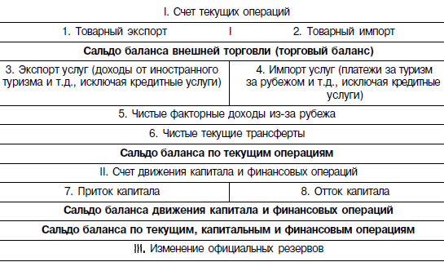
Обобщенная структура платежного баланса

Slide 19
Торговый баланс
= экспорт – импорт
Счет текущих операций (расширенный торговый баланс)
= экспорт товаров и услуг
– импорт товаров и услуг
+ чистые доходы от инвестиций
+ чистые трансферты
Чистые факторные доходы из-за рубежа
= чистая оплата труда временных работников +
чистые доходы от кредитных услуг

Slide 20
Чистые текущие трансферты
= переводы частных и государственных средств в другие страны
+ безвозмездная гуманитарная помощь иностранным государствам
Положительное сальдо (профицит) счета текущих операций: страна является международным кредитором
Отрицательное сальдо (дефицит) счета текущих операций: страна является международным заемщиком

Slide 21
Счет движения капитала и финансовых операций
= доходы от продажи активов (акций, облигаций, недвижимости и т.д. иностранцам)
– расходы, связанные с покупкой активов за границей
Профицит счета движения капитала и финансовых операций: происходит чистый приток капитала в страну
Дефицит счета движения капитала и финансовых операций: происходит чистый отток капитала из страны

Slide 22
Валютный рынок: спрос, предложение, равновесие. Валютный курс
Номинальный валютный курс (валютный курс) – цена одной валюты в единицах другой.
Реальный валютный курс – относительная цена товаров, произведенных в двух странах.
Режимы валютного курса:
гибкий (плавающий) валютный курс
фиксированный валютный курс
валютный коридор

Slide 23
Паритет покупательной способности. Факторы, влияющие на валютный курс.
Зависимость между номинальным и реальным валютным курсом:
Er = En * (Pd / Pf)
Паритет покупательной способности (ППС)— соотношение двух или нескольких денежных единиц, валют разных стран, устанавливаемое по их покупательной способности применительно к определённому набору товаров и услуг.
В долгосрочной перспективе номинальные курсы гибки и поэтому реальные курсы валют определяются ППС.
Примеры действия факторов, вызывающих рост курса иностранной валюты.

Slide 24
Курс иностранной валюты возрастет, если:
вырастет «внутренняя» денежная масса
сократится «внешняя» денежная масса
вырастет реальный «внешний» валовой продукт
сократится реальный «внутренний» валовой продукт
повысятся «внешние» процентные ставки
снизятся «внутренние» процентные ставки
снизится «внешняя» ожидаемая инфляция
повысится «внутренняя» ожидаемая инфляция
ухудшится состояние торгового баланса и счета текущих операций в национальной экономике
Подумайте, что должно произойти, чтобы вырос курс национальной валюты?

Slide 25
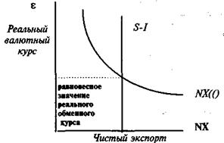
Макроэкономическая политика в открытой экономике.
Равновесный реальный валютный курс

Slide 26
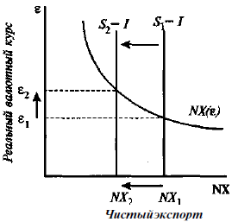
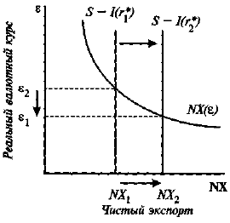
Дефицит по счету
текущих операций:
сокращение экспорта и
увеличение импорта
Профицит по счету
текущих операций:
рост экспорта и
сокращение импорта

Slide 27
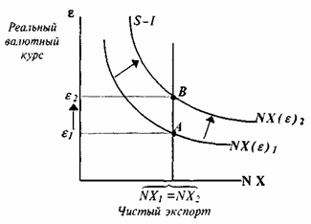
Протекционистская торговая политика – политика, направленная на защиту национального производителя от иностранной конкуренции; включает введение тарифов, квот на импорт и др.

Slide 28
Протекционистская торговая политика способствует повышению чистого экспорта, в результате:
повышается равновесный реальный валютный курс,
отечественные товары относительно дорожают,
чистый экспорт сокращается,
повышается Pd (уровень внутренних цен),
пропорционально росту Pd снижается En (номинальный курс валюты),
равновесный реальный валютный курс стабилизируется на уровне ε2 , а не снижается до ε1 (вслед за снижением чистого экспорта) ,
снижение En вслед за ростом Pd восстанавливает паритет покупательной способности.

Slide 29
Показатели, определяющие экономический потенциал стран и их место в мировой системе хозяйства
ВВП / ВВП по ППС
ВВП на душу населения / ВВП на душу населения
Государственный долг
Индексы циркулярной экономики
Индекс счастья
Индекс человеческого капитала
др.

Slide 30
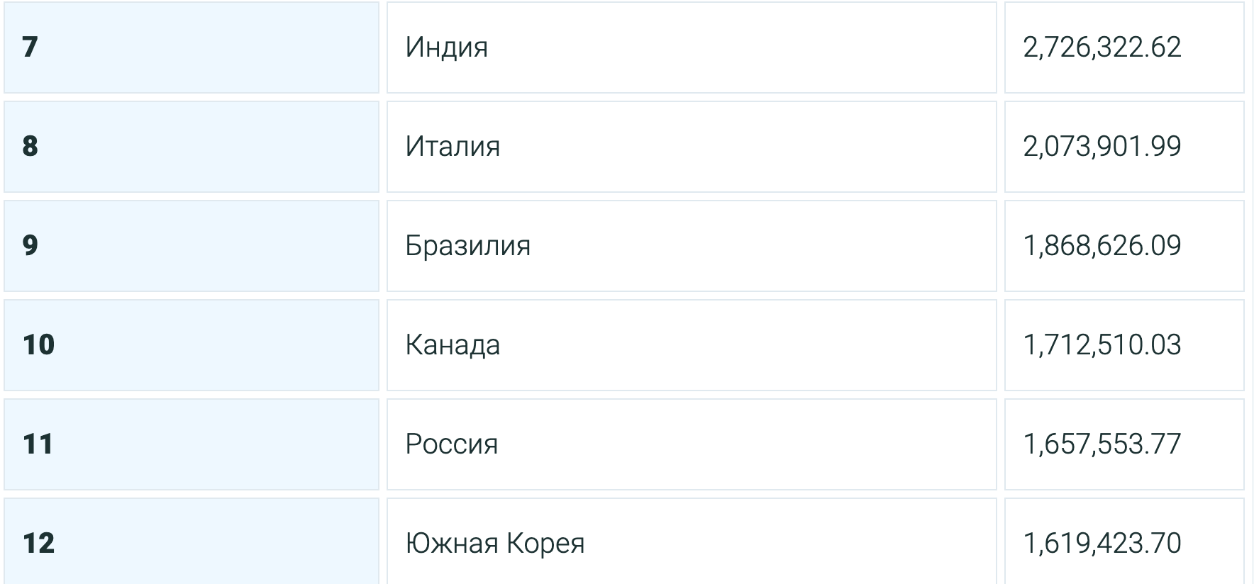
Рейтинг экономик мира в 2021-2022 по данным ООН

Slide 33
Государственный долг Российской Федерации в 2019 - 2022 гг.

Slide 34
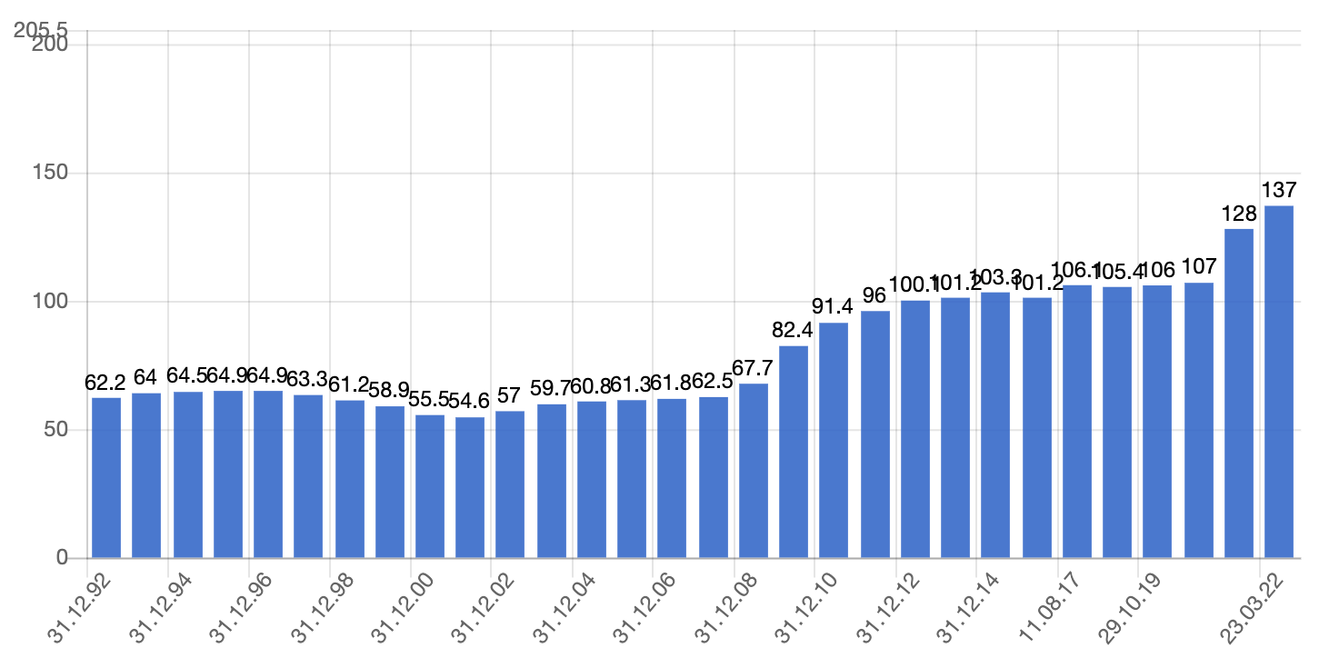
Государственный долг США в % к ВВП
Государственный долг к ВВП в США вырос до 137 % в 2021.

Slide 35
Благодарю за внимание!

